Slide 1
CHÀO MỪNG CÁC CON
ĐẾN VỚI TIẾT HỌC TIẾNG VIỆT

Slide 2
KHỞI ĐỘNG

Slide 3
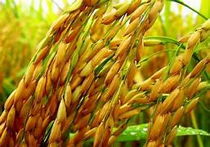
Giải câu đố
Hạt gì nho nhỏ
Trong trắng, ngoài vàng
Xay, giã, giần, sàng
Nấu thành cơm dẻo?
(Là hạt gì?)
Bài
7

Slide 4
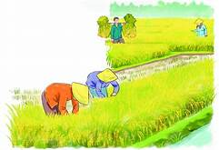
Hạt thóc
Bài
7

Slide 5
Hạt thóc
Đọc mẫu
Tôi chỉ là hạt thóc
Sinh ra trên cánh đồng
Giấu trong mình câu chuyện
Một cuộc đời bão dông.
Dẫu hình hài bé nhỏ
Tôi trải cả bốn mùa
Dẫu bây giờ bình dị
Tôi có từ ngàn xưa.
Tôi ngậm ánh nắng sớm
Tôi uống giọt sương mai
Tôi sống qua bão lũ
Tôi chịu nhiều thiên tai.
Tôi chỉ là hạt thóc
Không biết hát biết cười
Nhưng tôi luôn có ích
Vì nuôi sống con người.

Slide 6
Luyện đọc từ khó

Slide 7
Hạt thóc
Đọc nối tiếp đoạn
Tôi chỉ là hạt thóc
Sinh ra trên cánh đồng
Giấu trong mình câu chuyện
Một cuộc đời bão dông.
Dẫu hình hài bé nhỏ
Tôi trải cả bốn mùa
Dẫu bây giờ bình dị
Tôi có từ ngàn xưa.
Tôi ngậm ánh nắng sớm
Tôi uống giọt sương mai
Tôi sống qua bão lũ
Tôi chịu nhiều thiên tai.
Tôi chỉ là hạt thóc
Không biết hát biết cười
Nhưng tôi luôn có ích
Vì nuôi sống con người.

Slide 8
Hướng dẫn cách ngắt nghỉ
Hạt thóc
Tôi chỉ là hạt thóc
Sinh ra trên cánh đồng
Giấu trong mình câu chuyện
Một cuộc đời bão dông.
Dẫu hình hài bé nhỏ
Tôi trải cả bốn mùa
Dẫu bây giờ bình dị
Tôi có từ ngàn xưa.
Tôi ngậm ánh nắng sớm
Tôi uống giọt sương mai
Tôi sống qua bão lũ
Tôi chịu nhiều thiên tai.
Tôi chỉ là hạt thóc
Không biết hát biết cười
Nhưng tôi luôn có ích
Vì nuôi sống con người.

Slide 9
Hạt thóc
Đọc nối tiếp đoạn
Tôi chỉ là hạt thóc
Sinh ra trên cánh đồng
Giấu trong mình câu chuyện
Một cuộc đời bão dông.
Dẫu hình hài bé nhỏ
Tôi trải cả bốn mùa
Dẫu bây giờ bình dị
Tôi có từ ngàn xưa.
Tôi ngậm ánh nắng sớm
Tôi uống giọt sương mai
Tôi sống qua bão lũ
Tôi chịu nhiều thiên tai.
Tôi chỉ là hạt thóc
Không biết hát biết cười
Nhưng tôi luôn có ích
Vì nuôi sống con người.

Slide 10
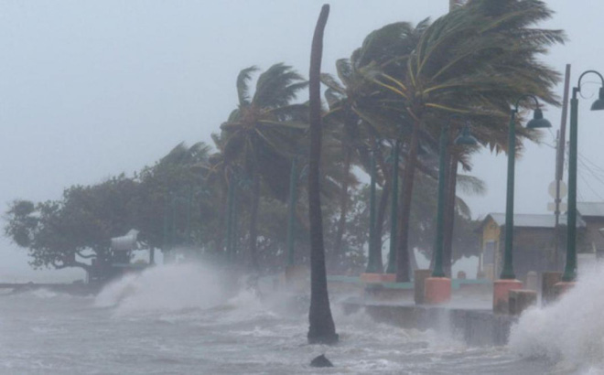
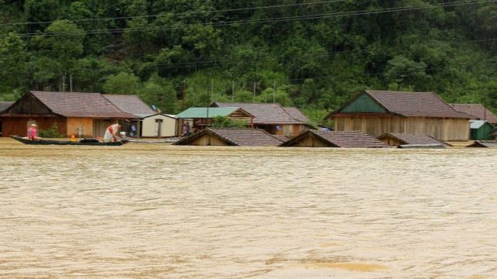
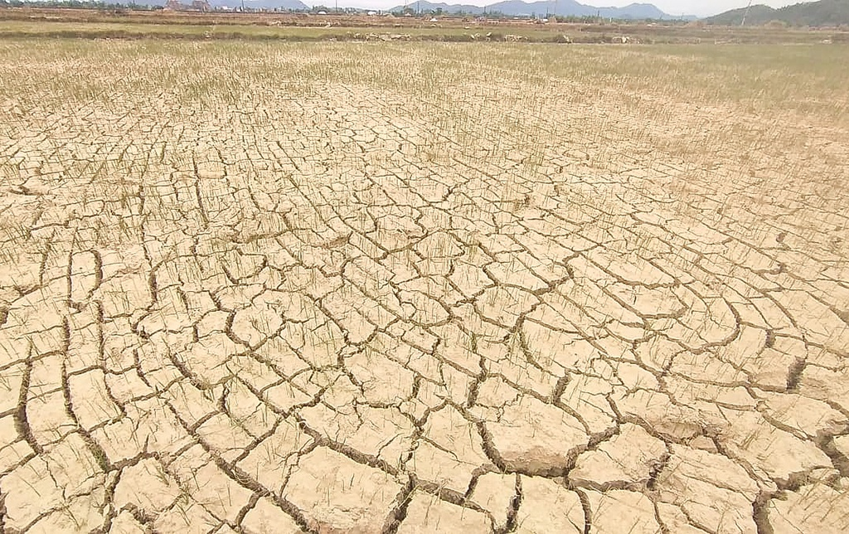
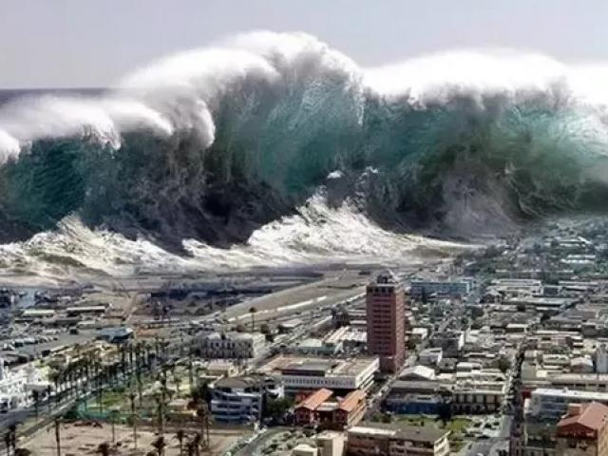
Giải nghĩa từ
Thiên tai:
những hiện tượng thiên nhiên gây tác động xấu như bão, lũ lụt, hạn hán, động đất, ...

Slide 11
Luyện đọc nhóm

Slide 12
Hạt thóc
Đọc toàn bài
Tôi chỉ là hạt thóc
Sinh ra trên cánh đồng
Giấu trong mình câu chuyện
Một cuộc đời bão dông.
Dẫu hình hài bé nhỏ
Tôi trải cả bốn mùa
Dẫu bây giờ bình dị
Tôi có từ ngàn xưa.
Tôi ngậm ánh nắng sớm
Tôi uống giọt sương mai
Tôi sống qua bão lũ
Tôi chịu nhiều thiên tai.
Tôi chỉ là hạt thóc
Không biết hát biết cười
Nhưng tôi luôn có ích
Vì nuôi sống con người.

Slide 13
Trả lời câu hỏi

Slide 14
Hạt thóc
Tôi chỉ là hạt thóc
Sinh ra trên cánh đồng
Giấu trong mình câu chuyện
Một cuộc đời bão dông.
Dẫu hình hài bé nhỏ
Tôi trải cả bốn mùa
Dẫu bây giờ bình dị
Tôi có từ ngàn xưa.
Tôi ngậm ánh nắng sớm
Tôi uống giọt sương mai
Tôi sống qua bão lũ
Tôi chịu nhiều thiên tai.
Tôi chỉ là hạt thóc
Không biết hát biết cười
Nhưng tôi luôn có ích
Vì nuôi sống con người.
1. Hạt thóc sinh ra ở đâu?

Slide 15
Hạt thóc
Tôi chỉ là hạt thóc
Sinh ra trên cánh đồng
Giấu trong mình câu chuyện
Một cuộc đời bão dông.
Dẫu hình hài bé nhỏ
Tôi trải cả bốn mùa
Dẫu bây giờ bình dị
Tôi có từ ngàn xưa.
Tôi ngậm ánh nắng sớm
Tôi uống giọt sương mai
Tôi sống qua bão lũ
Tôi chịu nhiều thiên tai.
Tôi chỉ là hạt thóc
Không biết hát biết cười
Nhưng tôi luôn có ích
Vì nuôi sống con người.
2. Những câu thơ nào cho thấy hạt thóc trải qua nhiều khó khăn?

Slide 16
Hạt thóc
Tôi chỉ là hạt thóc
Sinh ra trên cánh đồng
Giấu trong mình câu chuyện
Một cuộc đời bão dông.
Dẫu hình hài bé nhỏ
Tôi trải cả bốn mùa
Dẫu bây giờ bình dị
Tôi có từ ngàn xưa.
Tôi ngậm ánh nắng sớm
Tôi uống giọt sương mai
Tôi sống qua bão lũ
Tôi chịu nhiều thiên tai.
Tôi chỉ là hạt thóc
Không biết hát biết cười
Nhưng tôi luôn có ích
Vì nuôi sống con người.
Hạt thóc quý giá với con người ở chỗ nó nuôi sống con người.
3. Hạt thóc quý giá như thế nào với con người?

Slide 17
Hạt thóc
Tôi chỉ là hạt thóc
Sinh ra trên cánh đồng
Giấu trong mình câu chuyện
Một cuộc đời bão dông.
Dẫu hình hài bé nhỏ
Tôi trải cả bốn mùa
Dẫu bây giờ bình dị
Tôi có từ ngàn xưa.
Tôi ngậm ánh nắng sớm
Tôi uống giọt sương mai
Tôi sống qua bão lũ
Tôi chịu nhiều thiên tai.
Tôi chỉ là hạt thóc
Không biết hát biết cười
Nhưng tôi luôn có ích
Vì nuôi sống con người.
4. Em thích nhất câu thơ nào? Vì sao?

Slide 18
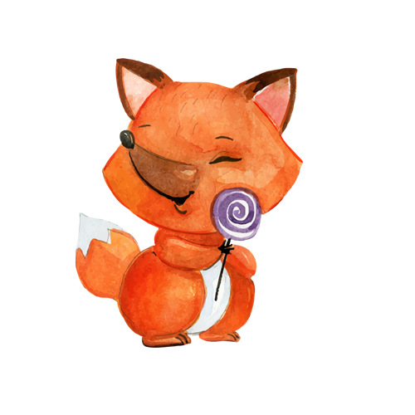
Luyện đọc lại

Slide 19
Hạt thóc
Tôi chỉ là hạt thóc
Sinh ra trên cánh đồng
Giấu trong mình câu chuyện
Một cuộc đời bão dông.
Dẫu hình hài bé nhỏ
Tôi trải cả bốn mùa
Dẫu bây giờ bình dị
Tôi có từ ngàn xưa.
Tôi ngậm ánh nắng sớm
Tôi uống giọt sương mai
Tôi sống qua bão lũ
Tôi chịu nhiều thiên tai.
Tôi chỉ là hạt thóc
Không biết hát biết cười
Nhưng tôi luôn có ích
Vì nuôi sống con người.

Slide 20
Luyện tập
theo văn bản đọc

Slide 21
1. Từ nào trong bài thơ cho thấy hạt thóc tự kể chuyện về mình?
Hạt thóc
Dẫu hình hài bé nhỏ
Tôi trải cả bốn mùa
Dẫu bây giờ bình dị
Tôi có từ ngàn xưa.
Tôi chỉ là hạt thóc
Sinh ra trên cánh đồng
Giấu trong mình câu chuyện
Một cuộc đời bão dông.
Tôi ngậm ánh nắng sớm
Tôi uống giọt sương mai
Tôi sống qua bão lũ
Tôi chịu nhiều thiên tai.
Tôi chỉ là hạt thóc
Không biết hát biết cười
Nhưng tôi luôn có ích
Vì nuôi sống con người.

Slide 22
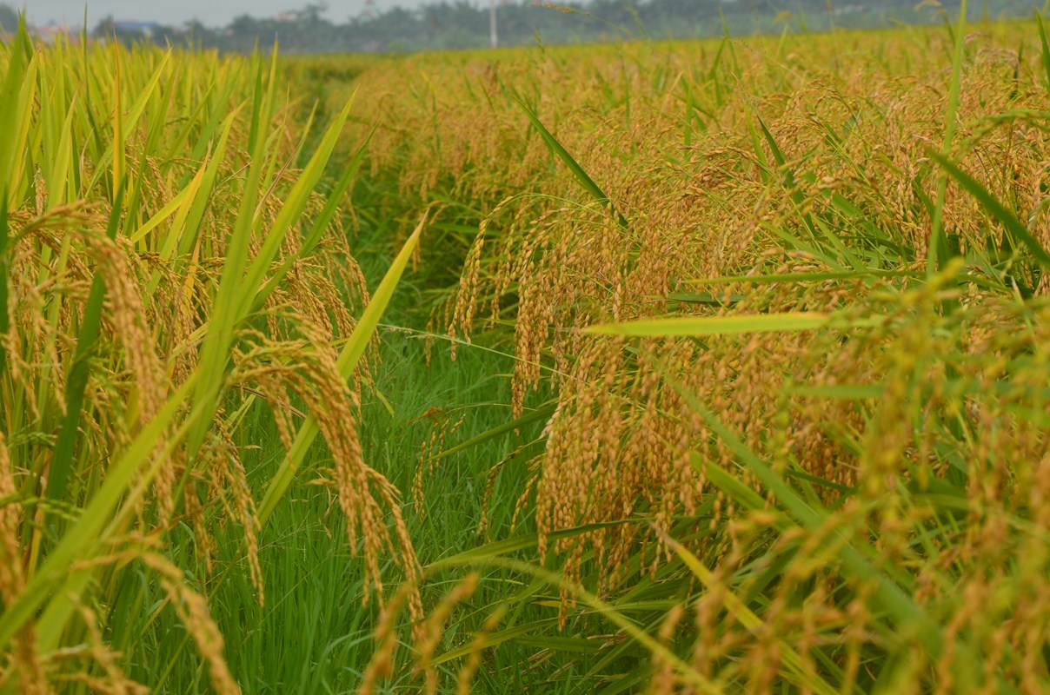
2. Đóng vai hạt thóc tự giới thiệu về mình.
Gợi ý:
Tôi là (...)
Tôi sinh ra từ (...)
Tôi có ích vì (...)

Slide 23
Tạm biệt và hẹn gặp lại
các con vào những tiết học sau!

